Slide 1
졸업 설계
2차 발표
2016156026 이형석
2016156033 조현민
2016156039 최성훈
2016156047 황규빈
Notes:
http://minheeblog.tistory.com/

Slide 2
목차
CONTENTS
서론
작품 선정 및 배경 및 필요성
기존 연구 / 기술동향 분석
개발 목표
팀 역할 분담
개발 일정
개발 환경
본론
개발 내용
문제 및 해결방안
시험 시나리오
상세 설계
Notes:
http://minheeblog.tistory.com/

Slide 3
01
작품선정 배경 및 필요성
저비용
CFRP
가공 결함
검출
육안보다
더 빠른 방법
항공, 우주, 자동차 등의 산업에 CFRP가 떠오르고 있다.
CFRP 소재는 가공이 어려워 결함이 잦게 발생하며, 가공 결함을 검출하는 장비는 매우 고가이기 때문에 규모가 작은 기업에서는 저비용의 결함 검출 방법이 필요하다.
육안으로 검사하는 방법은 상대적으로 많은 시간이 필요함.
가공 후 즉시 카메라를 이용한 결함 검출을 진행한다면, 육안으로 검출하는 방법보다 훨씬 더 빠른 검사 진행이 가능하다
Notes:
http://minheeblog.tistory.com/

Slide 4
01
기존 연구 분석
한국생산기술연구원
광학 스캐너를 활용해 가공된 부품 표면과 내부 불량을 1초 만에 파악하는 ‘3D 광학 고속 검사 기술’을 세계 최초로 개발
코그넥스
자동화 프로세스를 위한 머신 비전 시스템, 소프트웨어, 표면 검사 등을 제조 및 판매
앤비젼
형상 및 결함 추적과 표면, 색상 검사 머신 비전 기술 지원 서비스 제공
XGS 센서 기반 카메라로 수치 측정과 같은 애플리케이션에 활용
다트비전
반도체, 디스플레이, 모바일 및 제조업과 다양한 분야에서 머신 비전 솔루션을 공급
Notes:
http://minheeblog.tistory.com/

Slide 5
01
기술동향 분석
이미지 분석 기술
복잡한 성형 표면 및 결함 처리에 탁월
머신 비전 시스템
제품의 결함, 오염, 기능 결점, 이상을 감지하기 위해 트레이닝
기존의 알고리즘으로 처리 불가능한 검사, 분류 및 위치 지정 애플리케이션을 해결
국방, 항공 우주, 연구, 생체인식, 의료 등에서 머신 비전을 활용 중
Notes:
http://minheeblog.tistory.com/

Slide 6
01
개발 목표
서비스 개발
웹, 앱을 통한 CFRP 가공 이미지 결함 검출 결과 확인
핸드폰 카메라를 통한 간이 이미지 결함 검출 앱 개발
웹 개발
페이지 관리자용 웹 개발
검출된 결함에 대한 Box 표시 후 재가공 판단
사용자 결함 검출 이미지 확인용 웹 개발
사용자 이미지 업로드 웹 개발
Notes:
http://minheeblog.tistory.com/

Slide 7
01
개발 목표
개발 방향
빠른 프로토타입 출시를 통해 애자일 방법론을 따라서 추가적인 요구사항에 대처
개발 시 선행 지식이 부족한 딥 러닝 Yolo v5 알고리즘을 클라우드 서비스에서 구현
사용되거나 표시될 이미지의 서버와 프로그램 간에 송수신에 초점을 맞춘다.
데이터 송수신 이후에 웹과 앱의 UI에 대해 초점을 맞춘다.
서버 개발
웹과 딥 러닝 프로그램 사이 이미지 전달 서버 개발
Notes:
http://minheeblog.tistory.com/

Slide 8
01
팀 역할 분담
이형석
프론트(웹페이지) 구현
조현민
실시간 검출 히스토리 노출
서버 구현
AWS EC2 서버 구축
이미지 전처리
YOLO MARK를 활용한 이미지 라벨링
Notes:
http://minheeblog.tistory.com/

Slide 9
01
팀 역할 분담
최성훈
알고리즘 모델 구현
황규빈
Yolo v5 기법 구현 및 응용
알고리즘 모델 구현
Mask R CNN 기법 구현 및 응용
프론트(앱) 구현
이미지 업로드 기능 구현
결과 반환 및 노출
Notes:
http://minheeblog.tistory.com/

Slide 10
01
소통방법
개발 방법론
점진적 개발의 장점을 살리면서, 요구사항의 변화를 주기적으로 수용하는 애자일 방식 활용
프로젝트
진행관리
스프린트 관리를 위해 Trello 도구를 활용
팀룰
매주 수요일 스프린트 회의를 진행, 회의 간 프로젝트 진행 상태 및 문제점 파악
2주 단위로 기존에 계획한 요구사항과 전 스프린트에서 나온 변경사항을 비교하고, 검토를 거쳐 우선순위화하여 반영
분석, 설계, 구현, 테스트 같은 공정들을 동시적으로 접근하여 중간 산출물을 최소화하면서 품질을 높임
협업 및 버전 관리를 위해 GitHub를 활용
팀원간 커뮤니케이션을 위해 Slack을 활용
Notes:
http://minheeblog.tistory.com/

Slide 11
01
개발 일정
항목 | 추진 사항 | 12월 | 1월 | 2월 | 3월 | 4월 | 5월 | 6월 | 7월 | 8월
사전 조사 및 요구사항 분석 | 사전조사 및 요구사항 분석
시스템 설계 및 상세 설계 | 데이터 학습에 사용될 알고리즘 선정
 | 웹 구조 설계
 | 모바일 앱 구조 설계
 | DB 설계
데이터 수집 및 딥러닝 구현 | 결함이 있는 CFRP 소재의 이미지 데이터 수집
 | 데이터 라벨링
 | 라벨링된 데이터를 기반으로 학습
 | 결함 검출 정확도 향상
Notes:
http://minheeblog.tistory.com/

Slide 12
01
개발 일정
항목 | 추진 사항 | 12월 | 1월 | 2월 | 3월 | 4월 | 5월 | 6월 | 7월 | 8월
시스템 설계 및 상세 설계 | 모바일 앱 서버 업로드 및 검출 결과 출력 구현
 | 웹 요청에 대한 검출 결과 응답 구현
 | 검출 데이터 관리 기능
 | 모바일 UI
테스트 | 기능 단위 테스트
문서화 | 최종 보고서 작성
Notes:
http://minheeblog.tistory.com/

Slide 13


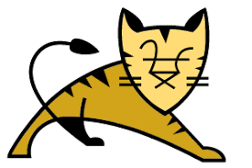
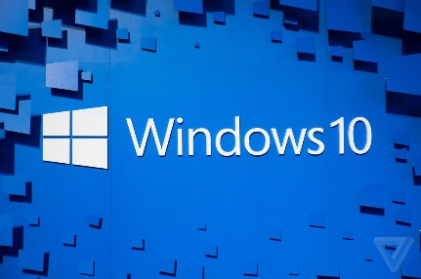


01
개발 환경
Server
Client OS
개발 도구
OS
Web Server
Web 개발 도구
Notes:
http://minheeblog.tistory.com/

Slide 14
02
개발 내용
Step1
※ 이미지 라벨링과 GPU사용을 통한 학
습속도 증진위한 개발환경
● Anaconda3, Python(3.5v이상)
● Pytorch
● CUDA 9.0 version
● OpenCV
개발환경 구축
Notes:
http://minheeblog.tistory.com/

Slide 15
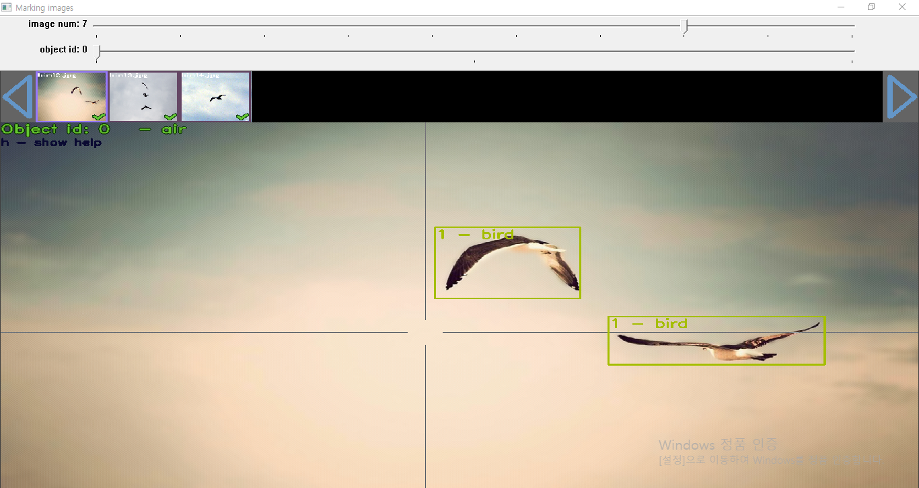
02
개발 내용
Step2
● 객체에 마우스 드래그를 하여 박스처리를 하고 박스처리 된 객체의 좌표를 저장한다.
Labeling
Notes:
http://minheeblog.tistory.com/

Slide 16
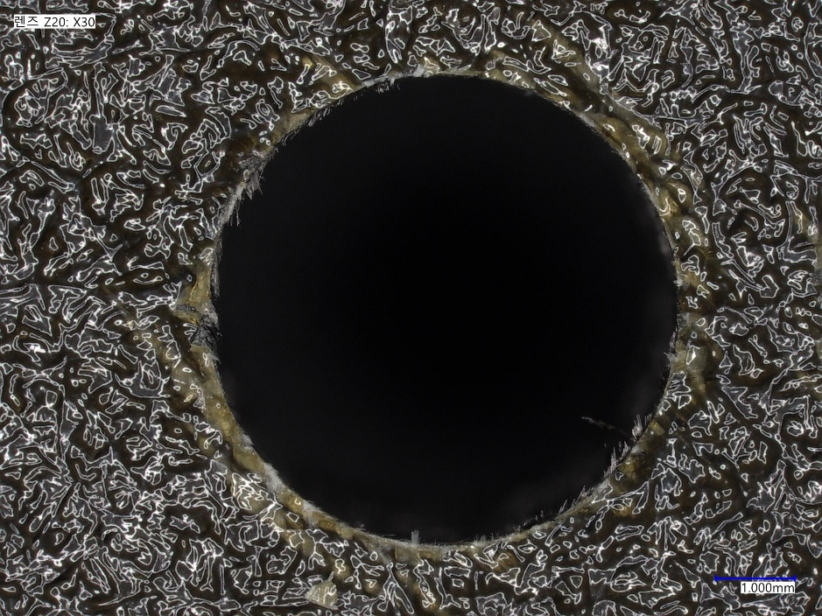
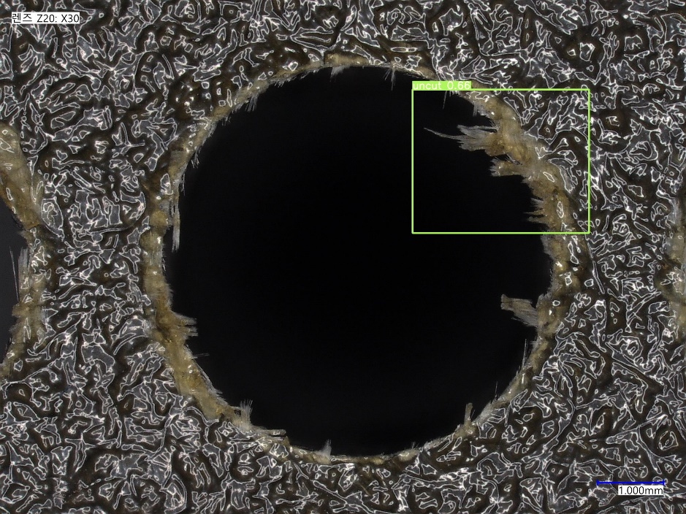
02
개발 내용
Step3
● Step2에서 라벨링한 좌표들을 YOLOv5알고리
즘의 파라미터로 전달 해 준다.
● 현재 보유하고 있는 데이터의 일부인 약 500
장 가량의 이미지를 학습시켰다.
Training
Notes:
http://minheeblog.tistory.com/

Slide 17
02
문제 및 해결방안
문제
부족한 Training Data로 인하여 작은 사이즈의 결함부분은 잡아내지 못하여 낮은 결함 검출율을 보인다.
현재 소유하고 있는 이미지의 양을 늘리기 위해 전처리를 하여 더 많은 Training Data를 만들어 다시 학습시키면 높은 결함 검출율이 나올 것이라고 기대된다.
해결방안
Notes:
http://minheeblog.tistory.com/

Slide 18
02
문제 및 해결방안
문제
더 높은 검출율과 빠른 응답시간을 구축하기 위해 여러 가지 머신러닝 기법들을 사용 해보고 비교 분석하고 있다. 여기서 실제 머신러닝을 사용하는 회사의 전문가에게 피드백을 받은 기법 중 Mask RCNN의 기법이 있는데 이 기법은 라벨링을 할 때 결함 부분을 정확하게 라인을 그려야 하지만 우리가 검출하고자 하는 결함들의 경계선이 모호하여, 학습을 위해 이미지 라벨링을 하는 과정에서 영역 선정에 어려움을 겪고 있습니다
위의 문제에 대해 전문가에게 피드백 요청 또는 Mask RCNN처럼 매우 정확한 결함 위치가 도출 되어야 검출에 성공한 것인지 아니면 어느 정도 오차가 있어도 허용이 되는지 만약 오차가 있어도 된다면 허용 범위는 어느 정도인지 한국생산기술연구원의 조언을 구할 예정
해결방안
Notes:
http://minheeblog.tistory.com/

Slide 19
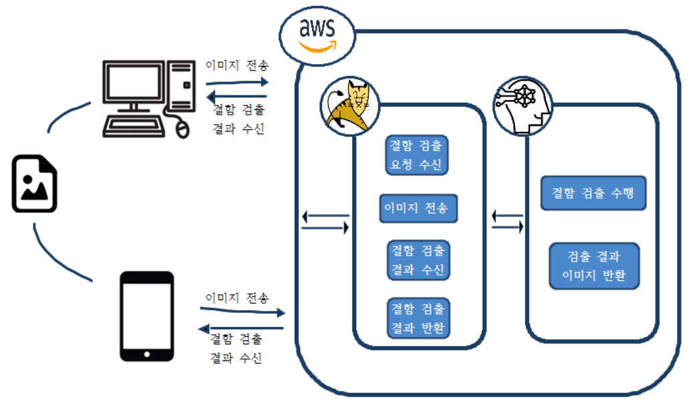
02
시험 시나리오
Notes:
http://minheeblog.tistory.com/

Slide 20
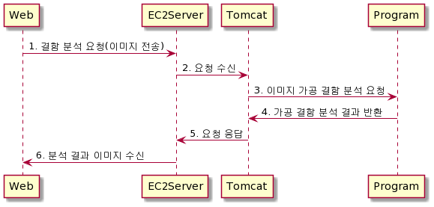
02
상세 설계 – 웹 시퀸스 다이어그램
순서 | 내용
1 | 웹 페이지에서 이미지를 업로드 받아, 서버로 결함 분석을 요청
2 | 요청을 받은 서버는, 웹에서의 요청을 수행하기 위해 Tomcat으로 전달
3 | Tomcat에서 요청과 함께 전달된 이미지를, 분석을 위해 프로그램으로 전달
4 | 가공 결함 검출 결과를 Tomcat으로 응답
5 | 결함 검출 결과 요구에 대한 응답
6 | 서버는 결함 결과를 Web으로 응답
Notes:
http://minheeblog.tistory.com/

Slide 21
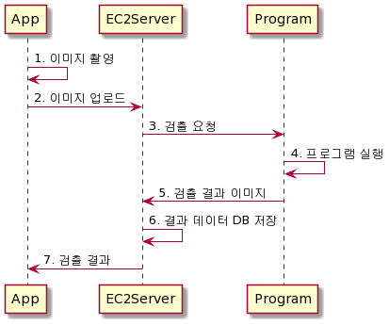
02
상세 설계 – 앱 시퀸스 다이어그램
순서 | 내용
1 | 모바일 앱의 카메라를 이용해 결함 검출 대상을 촬영
2 | 모바일 앱에서 웹 서버로 이미지를 전송
3 | 서버는 결함 검출 프로그램을 실행
4 | 이미지에 결함 여부를 확인해 결함이 있다면 결함 부분에 바운더리 박스를 만들어 새로운 이미지를 생성
5 | 결함 검출 프로그램의 결과 이미지를 서버에 저장
6 | 서버는 결과 데이터를 데이터베이스에 저장
7 | 결함이 검출된 이미지와 검출 결과 데이터를 모바일에 응답
Notes:
http://minheeblog.tistory.com/

Slide 22
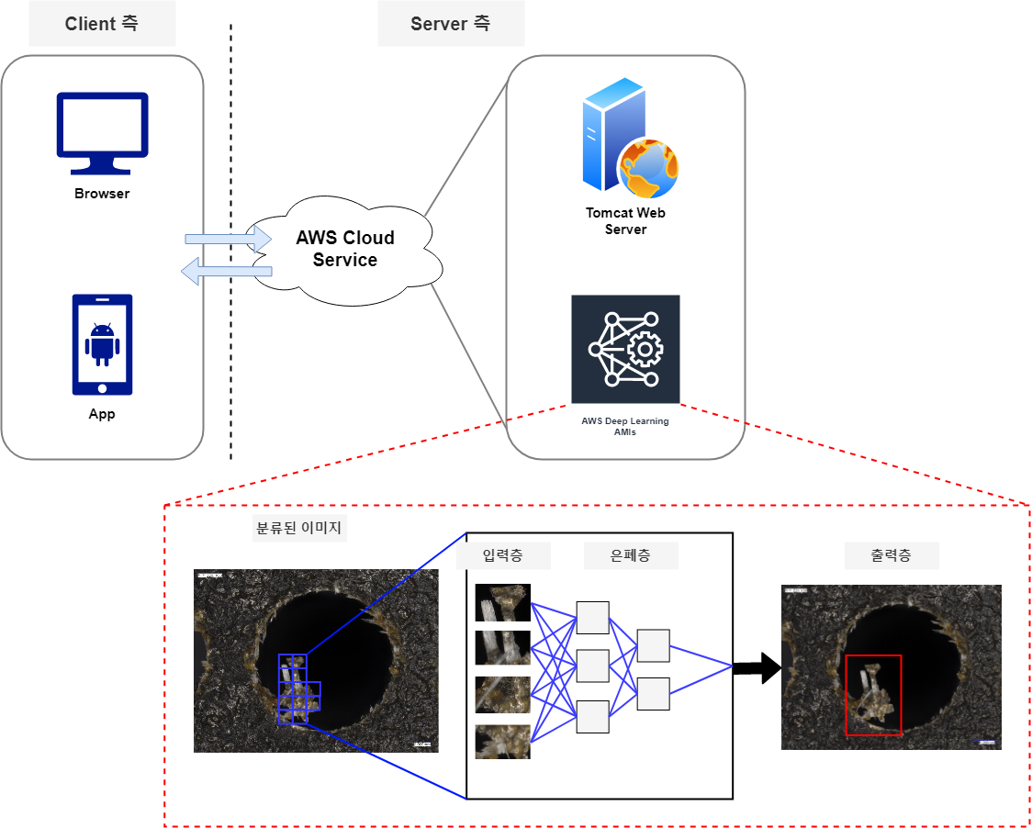
02
상세 설계 – 시스템 구성도
항목 | 내용
웹 페이지 준비 | Apache Tomcat 9.0 서버에서 사용자에게 제공할 JSP 페이지 준비
앱 준비 | Android Studio를 통해 사용자가 이미지를 송신하고 수신받을 애플리케이션 준비
AWS Cloud Service 준비 | AWS Cloud Server에는 Tomcat Server와 Deep Learning Server가 존재 Tomcat Server를 통해 웹 페이지 서비스 제공 Deep Learning Server를 통해 전송 받은 이미지 결함 검출 후 사용자에게 결과 전송
딥러닝 알고리즘 검출률 확인 | CNN Model의 Yolo v5 알고리즘으로 이미지 결함 검출 후 결함 부분에 Boundary Box 표시
결과 | CNN Yolo v5 알고리즘을 통한 딥러닝 훈련으로 낮은 검출률이지만 미절삭 섬유와 박리현상이 정확히 구분됨 이미지를 송수신하기 위한 애플리케이션 구현, 내부 데이터 송수신 로직은 추후에 구현
Notes:
http://minheeblog.tistory.com/

Slide 23
감사합니다
Notes:
http://minheeblog.tistory.com/

